Slide 1

ANALISIS KLASTER KEMISKINAN KABUPATEN/KOTA DI PROVINSI BANTEN MENGGUNAKAN METODE K-MEANS

Slide 2
CONTENTS
01
03
PENDAHULUAN
HASIL DAN PEMBAHASAN
02
04
METODOLOGI PENELITIAN
KESIMPULAN DAN SARAN

Slide 3

01
PENDAHULUAN

Slide 4
LATAR BELAKANG
Banten acap kali menjadi sorotan pemerintah pusat, walaupun memiliki banyak tempat wisata yang tersebar sampai ke penjuru dan sumber daya alam yang melimpah ternyata tidak mengurangi kemiskinan yang ada. Daerah selatan Banten seperti Kabupaten Pandeglang, Kabupaten lebak, dan Kabupaten Tangerang menjadi daerah yang cukup disorot karena minimnya peran pemerintah Banten dalam mereduksi kemiskinan
Kemiskinan merupakan permasalahan utama dalam pembangunan ekonomi di negara berkembang seperti Indonesia. Menurut data BPS bulan September 2021 yaitu angka kemiskinan di Indonesia mencapai 10,19 persen dan jumlah penduduk miskin di Indonesia mencapai 27,55 juta jiwa. Meningkat tajam dari tahun sebelumnya di mana jumlah kemiskinan di Indonesia pada bulan September 2019 terdapat 9,22 persen atau sekitar 24,79 juta jiwa penduduk miskin di Indonesia. Hampir sekitar 3 juta orang yang mengalami peningkatan secara materil, ini menandakan bahwa dampak pandemi dari virus covid – 19 ini sangat terasa di masyarakat Indonesia
Sekitar hampir satu persen atau sekitar 10 ribu orang peningkatan kemiskinan pada periode 2019 - 2020 di seluruh kabupaten atau kota di Provinsi Banten. Ini terjadi karena dampak pandemi yang betul – betul terasa di setiap kalangan masyarakat. Untuk menanggulangi kemiskinan pemerintah Provinsi Banten bertekad untuk menurunkan tingkat kemiskinan hingga mencapai 5 persen pada tahun 2025. Butuh upaya yang sungguh - sungguh dan rencana yang terukur serta koordinasi yang kokoh antara berbagai pihak.

Slide 5
IDENTIFIKASI MASALAH
Berdasarkan uraian latar belakang di atas, masalah yang teridentifikasi sebagau berikut:
Masih kurangnya informasi terkait daerah mana yang menjadi prioritas utama dalam penanggulangan kemiskinan Kabupaten/Kota di Provinsi Banten 2021
Belum adanya pemetaan kemiskinan Kabupaten/Kota di Provinsi Banten tahun 2021

Slide 6
RUMUSAN MASALAH
Berdasarkan latar belakang dan identifikasi masalah di atas, maka rumusan masalah dalam penelitian ini adalah bagaimana pengklasteran kemiskinan di kabupaten/kota Provinsi Banten menggunakan metode K-Means ?

Slide 7

03
METODOLOGI PENELITIAN

Slide 8
METODOLOGI PENELITIAN
JENIS PENELITIAN
Penelitian ini menggunakan data kuantitatif, yakni salah satu bentuk penelitian yang bertujuan memberikan solusi secara praktis. Pada penelitian ini akan menjawab masalah dalam keseharian serta memberikan gambaran untuk pemerintah dalam menangani kasus kemiskinan di Provinsi Banten.
SUMBER DATA
Data penelitian merupakan data sekunder yang di dapat dari Badan Pusat Statistik (BPS) Indonesia dalam Buku Data dan Informasi Kemiskinan Kabupaten/Kota Tahun 2021. Penelitian ini mengamati 4 Kabupaten dan 4 kota yang ada di Banten. Kabupaten terdiri dari Pandeglang, Lebak, Serang, dan Tangerang. Sedangkan Kota terdiri dari Tangerang, Tangerang Selatan, Cilegon, Serang.
VARIABEL PENELITIAN
Pada penelitian ini menggunakan sepuluh variable penelitian yaitu :
x1 = Presentase Penduduk Miskin Usia 15 keatas Tamat Pendidikan dibawah SD
x2 = Presentase Penduduk Miskin Usia 15 keatas Tamat Pendidikan SD/SLTP
x3 = Presentase Penduduk Miskin Usia 15 keatas Tamat Pendidikan SLTA +
x4 = Angka Melek Huruf Usia 15-55 Tahun
x5 = Angka Partisipasi Sekolah Penduduk Miskin Usia 13-15 Tahun
x6 = Penduduk Miskin Usia 15 Tahun keatas Tidak Bekerja
x7 = Penduduk Miskin Usia 15 Tahun keatas Bekerja di Sektor Informal
x8 = Penduduk Miskin Usia 15 Tahun keatas Bekerja di Sektor Formal
x9 = Penduduk Miskin Usia 15 Tahun keatas Bekerja di Sektor Pertanian
x10 = Penduduk Miskin Usia 15 Tahun keatas Bekerja di Sektor Bukan Pertanian

Slide 9
04
HASIL dan PEMBAHASAN

Slide 10
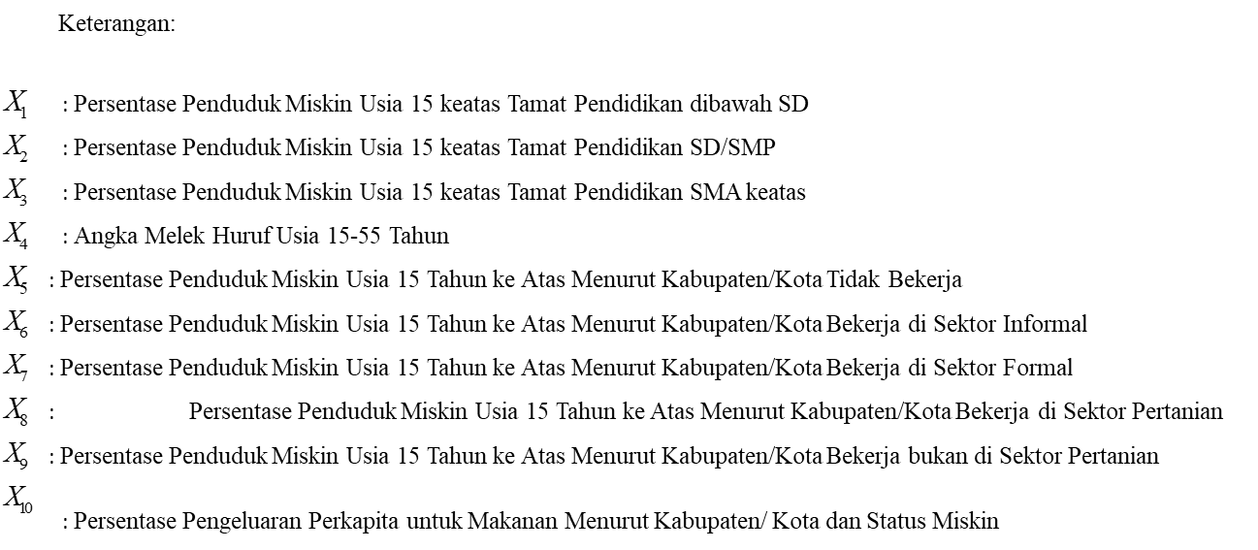
HASIL dan PEMBAHASAN
1. Deskripsi Data
Kabupaten / Kota | X1 | X2 | X3 | X4 | X5
Kab Pandeglang | 11,31 | 78,29 | 10,4 | 100 | 57,55
Kab Lebak | 29,64 | 61,69 | 8,67 | 98,68 | 42,45
Kab Tangerang | 14,14 | 64,36 | 21,51 | 99,31 | 49,89
Kab Serang | 21,51 | 69,26 | 9,23 | 100 | 52,12
Kota Tangerang | 11,88 | 44,25 | 43,86 | 100 | 52,49
Kota Cilegon | 22,22 | 38,29 | 39,49 | 99,77 | 58,67
Kota Serang | 18,59 | 66,79 | 14,61 | 100 | 57,73
Kota Tangerang Selatan | 0 | 37,6 | 62,4 | 100 | 55,3
Kabupaten / Kota | X6 | X7 | X8 | X9 | X10
Kab Pandeglang | 25,77 | 16,68 | 21,54 | 20,92 | 64,79
Kab Lebak | 46,36 | 11,19 | 39,36 | 18,19 | 64,61
Kab Tangerang | 18,33 | 31,78 | 8,01 | 42,1 | 63,34
Kab Serang | 28,53 | 19,34 | 17,77 | 30,1 | 63,76
Kota Tangerang | 17,76 | 29,75 | 0 | 47,51 | 64,31
Kota Cilegon | 11,79 | 29,55 | 1,43 | 39,9 | 60,14
Kota Serang | 22,45 | 19,82 | 5,81 | 36,46 | 68,13
KotaTangerang Selatan | 23,29 | 21,41 | 6,52 | 38,18 | 57,72

Slide 11
2. Multikolinieritas
 | X1 | X2 | X3 | X4 | X5 | X6 | X7 | X8 | X9 | X10
X1 | 1.00 | 0.30 | -0.68 | -0.59 | -0.45 | 0.45 | -0.30 | 0.51 | -0.42 | 0.46
X2 | 0.30 | 1.00 | -0.90 | -0.11 | -0.15 | 0.41 | -0.48 | 0.54 | -0.61 | 0.72
X3 | -0.68 | -0.90 | 1.00 | 0.35 | 0.32 | -0.52 | 0.51 | -0.65 | 0.66 | -0.76
X4 | -0.59 | -0.11 | 0.35 | 1.00 | 0.84 | -0.63 | 0.28 | -0.67 | 0.41 | -0.09
X5 | -0.45 | -0.15 | 0.32 | 0.84 | 1.00 | -0.75 | 0.32 | -0.68 | 0.34 | -0.14
X6 | 0.45 | 0.41 | -0.52 | -0.63 | -0.75 | 1.00 | -0.87 | 0.94 | -0.81 | 0.27
X7 | -0.30 | -0.48 | 0.51 | 0.28 | 0.32 | -0.87 | 1.00 | -0.84 | 0.90 | -0.29
X8 | 0.51 | 0.54 | -0.65 | -0.67 | -0.68 | 0.94 | -0.84 | 1.00 | -0.92 | 0.26
X9 | -0.42 | -0.61 | 0.66 | 0.41 | 0.34 | -0.81 | 0.90 | -0.92 | 1.00 | -0.26
X10 | 0.46 | 0.72 | -0.76 | -0.09 | -0.14 | 0.27 | -0.29 | 0.26 | -0.26 | 1.00
 | X1 | X2 | X3 | X4 | X6 | X7 | X10
X1 | 1.00 | 0.30 | -0.68 | -0.59 | 0.45 | -0.30 | 0.46
X2 | 0.30 | 1.00 | -0.90 | -0.11 | 0.41 | -0.48 | 0.72
X3 | -0.68 | -0.90 | 1.00 | 0.35 | -0.52 | 0.51 | -0.76
X4 | -0.59 | -0.11 | 0.35 | 1.00 | -0.63 | 0.28 | -0.09
X6 | 0.45 | 0.41 | -0.52 | -0.63 | 1.00 | -0.87 | 0.27
X7 | -0.30 | -0.48 | 0.51 | 0.28 | -0.87 | 1.00 | -0.29
X10 | 0.46 | 0.72 | -0.76 | -0.09 | 0.27 | -0.29 | 1.00

Slide 12
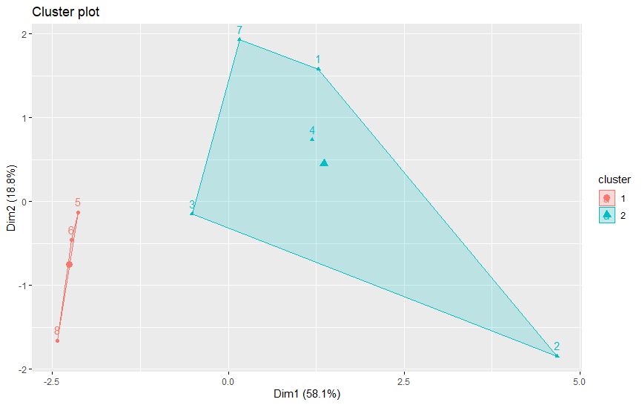
3. Pembentukan Klaster
a. Pembentukan 2 Klaster
Nilai K | X1 | X2 | X3 | X4 | X6 | X7 | X10
6.333333 | 11.36667 | 40.04667 | 48.58333 | 99.92333 | 17.61333 | 26.90333 | 60.72333
3.400000 | 19.03800 | 68.07800 | 12.88400 | 99.59800 | 28.28800 | 19.76200 | 64.92600
Berdasarkan hasil perhitungan di atas, setelah dilakukan pembentukan 2 klaster dengan pemilihan pusat klaster secara acak pada Rstudio. Dapat diketahui bahwa sebagai berikut:
Klaster 1 kolom kabupaten/kota menunjukkan nilai k sebesar 6.333333 dari data kabupaten atau kota yang telah dikonversi menjadi numerik, artinya pusat klaster 1 diantara Kota Cilegon. Klaster 1 pada variabel X1 dengan nilai 11.36667, X2 dengan nilai 40.04667, X3 dengan nilai 48.58333, X4 dengan nilai 99.92333, X6 dengan nilai 17.61333, X7 dengan nilai 26.90333, X10 dengan nilai 60.72333.
Klaster 2 kolom kabupaten/kota menunjukkan nilai k sebesar 3.400000 dari data kabupaten atau kota yang telah dikonversi menjadi numerik, artinya pusat klaster 2 diantara Kabupaten Tangerang dan Kabupaten Serang. Klaster 2 variabel X1 19.03800, X2 dengan nilai 68.07800, X3 dengan nilai 12.88400, X4 dengan nilai 99.59800, X6 dengan nilai 28.28800, X7 dengan nilai 19.76200, X10 dengan nilai 64.92600.
Berdasarkan gambar disamping pada pembentukan 2 klaster dapat dilihat bahwa:
Klaster 1 terdiri dari Kota Tangerang, Kota Cilegon dan Kota Tangerang Selatan.
Klaster 2 terdiri dari Kabupaten Pandeglang, Kabupaten Lebak, Kabupaten Tangerang, Kabupaten Serang, Kota Serang.

Slide 13
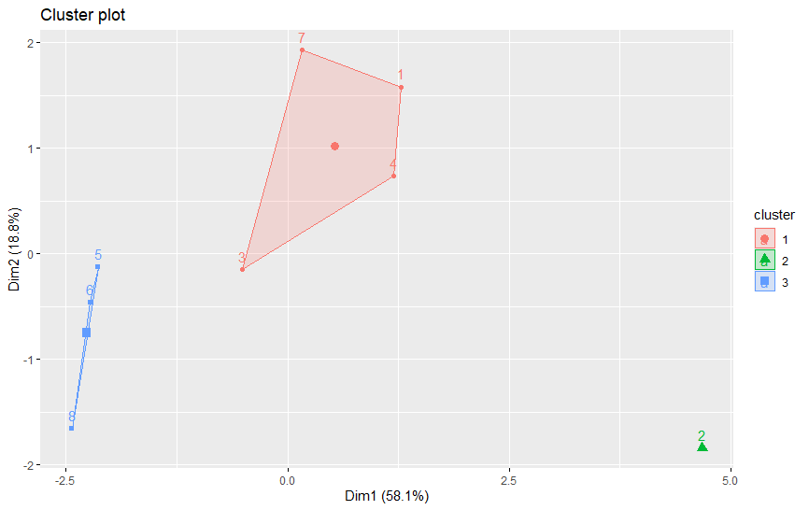
3. Pembentukan Klaster
a. Pembentukan 3 Klaster
Nilai K | X1 | X2 | X3 | X4 | X6 | X7 | X10
3.750000 | 16.38750 | 69.67500 | 13.93750 | 99.82750 | 23.77000 | 21.90500 | 65.00500
2.000000 | 29.64000 | 61.69000 | 8.67000 | 98.68000 | 46.36000 | 11.19000 | 64.61000
6.333333 | 11.36667 | 40.04667 | 48.58333 | 99.92333 | 17.61333 | 26.90333 | 60.72333
Berdasarkan hasil perhitungan di atas, setelah dilakukan pembentukan 3 klaster dengan pemilihan pusat klaster secara acak pada Rstudio. Dapat diketahui bahwa sebagai berikut:
Klaster 1 kolom kabupaten/kota menunjukkan nilai k sebesar 3.75000 dari data kabupaten atau kota yang telah dikonversi menjadi numerik, artinya pusat klaster 1 diantara Kabupaten Tangerang dan Kabupaten serang. Klaster 1 pada variabel X1 16.38750, X2 dengan nilai 69.67500, X3 dengan nilai 13.93750, X4 dengan nilai 99.82750, X6 dengan nilai 23.77000, X7 dengan nilai 21.90500, X10 dengan nilai 65.00500.
Klaster 2 kolom kabupaten/kota menunjukkan nilai k sebesar 2.00000 dari data Kabupaten atau Kota yang telah dikonversi menjadi numerik, artinya pusat klaster 2 di Kabupaten Lebak. Klaster 2 variabel X1 29.64000, X2 dengan nilai 61.69000, X3 dengan nilai 8.67000, X4 dengan nilai 98.68000, X6 dengan nilai 46.36000, X7 dengan nilai 11.19000, X10 dengan nilai 64.61000.
Klaster 3 kolom kabupaten/kota menunjukkan nilai k sebesar 6.333333 dari data kabupaten atau kota yang telah dikonversi menjadi numerik, artinya pusat klaster 3 diantara Kota Cilegon. Klaster 3 pada variabel X1 11.36667, X2 dengan nilai 40.04667, X3 dengan nilai 48.58333, X4 dengan nilai 99.9233, X6 dengan nilai 17.61333, X7 dengan nilai 26.90333, X10 dengan nilai 60.72333.
Berdasarkan gambar disamping Pada pembentukan 3 klaster dapat dilihat bahwa:
Klaster 1 terdiri dari Kabupaten Pandeglang, Kabupaten Tangerang, Kabupaten Serang, Kota Serang.
Klaster 2 terdiri dari Kabupaten Lebak.
Klaster 3 terdiri dari Kota Tangerang, Kota Cilegon dan Kota Tangerang Selatan.

Slide 14
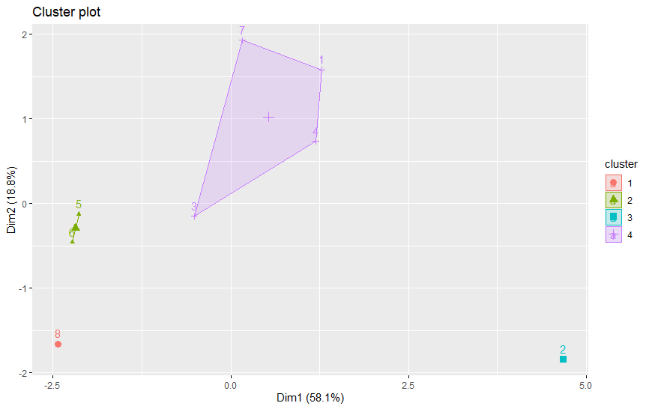
3. Pembentukan Klaster
a. Pembentukan 4 Klaster
Nilai K | X1 | X2 | X3 | X4 | X6 | X7 | X10
8.00 | 0.0000 | 37.600 | 62.4000 | 100.0000 | 23.290 | 21.410 | 57.720
5.50 | 17.0500 | 41.270 | 41.6750 | 99.8850 | 14.775 | 29.650 | 62.225
2.00 | 29.6400 | 61.690 | 8.6700 | 98.6800 | 46.360 | 11.190 | 64.610
3.75 | 16.3875 | 69.675 | 13.9375 | 99.8275 | 23.770 | 21.905 | 65.005
Berdasarkan hasil perhitungan di atas, setelah dilakukan pembentukan 4 klaster dengan pemilihan pusat klaster secara acak pada RStudio. Dapat diketahui bahwa sebagai berikut:
Klaster 1 kolom kabupaten/kota menunjukkan nilai k sebesar 8.00000 dari data kabupaten atau kota yang telah dikonversi menjadi numerik, artinya pusat klaster 1 diantara Kota Tangerang Selatan. Klaster 1 variabel X1 0.0000, X2 dengan nilai 37.60000, X3 dengan nilai 62.40000, X4 dengan nilai 100.0000, X6 dengan nilai 23.29000, X7 dengan nilai 21.41000, X10 dengan nilai 57.72000.
Klaster 2 kolom kabupaten/kota menunjukkan nilai k sebesar 5.50000 dari data kabupaten atau kota yang telah dikonversi menjadi numerik, artinya pusat klaster 2 diantara Kabupaten Lebak. Klaster 2 variabel X1 17.0500, X2 dengan nilai 41.27000, X3 dengan nilai 41.67000, X4 dengan nilai 998850, X6 dengan nilai 14.77500, X7 dengan nilai 29.65000, X10 dengan nilai 62.22500.
Klaster 3 kolom kabupaten/kota menunjukkan nilai k sebesar 2.00000 dari data kabupaten atau kota yang telah dikonversi menjadi numerik, artinya pusat klaster 3 diantara Kabupaten Lebak. Klaster 3 variabel X1 29.6400, X2 dengan nilai 61.69000, X3 dengan nilai 8.67000, X4 dengan nilai 98.6800, X6 dengan nilai 46.36000, X7 dengan nilai 11.19000, X10 dengan nilai 64.61000.
Klaster 4 kolom kabupaten/kota menunjukkan nilai k sebesar 3.75000 dari data kabupaten atau kota yang telah dikonversi menjadi numerik, artinya pusat klaster 4 diantara Kabupaten Tangerang dan Kabupaten serang. Klaster 4 pada variabel X1 16.3875, X2 dengan nilai 69.67500, X3 dengan nilai 13.93750, X4 dengan nilai 99.8275, X6 dengan nilai 23.77000, X7 dengan nilai 21.90500, X10 dengan nilai 65.00500.
Berdasarkan gambar diatas pada pembentukan 4 klaster dapat dilihat bahwa:
Klaster 1 terdiri dari Kota Tangerasng Selatan.
Klaster 2 terdiri dari Kota Tangerang, dan Kota Cilegon.
Klaster 3 terdiri dari Kota Tangerang
Klaster 4 terdiri dari Kabupaten Pandeglang, Kabupaten Tangerang, Kabupaten Serang, Kota Serang.

Slide 15
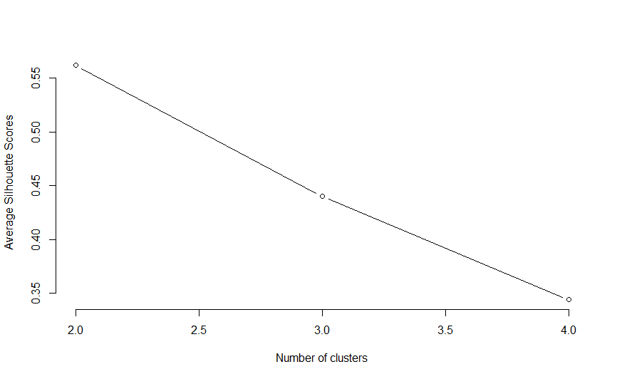
4. Penentuan Klaster Terbaik
a. Silhouette Index
Pada gambar diatas menunjukkan hasil Silhouette Index bahwa Klaster 2 mendapat nilai tertinggi, yang artinya memiliki nilai keakuratan terbaik dibandingkan dengan Klaster 3 dan Klaster 4. Nilai silhouette index 0.5336415 menunjukkan struktur nilai yang baik dari pembentukan klaster.

Slide 16
5. Interpretasi Hasil Klaster
a. Pembentukan 2 Klaster
Nilai K | X1 | X2 | X3 | X4 | X6 | X7 | X10
6.333333 | 11.36667 | 40.04667 | 48.58333 | 99.92333 | 17.61333 | 26.90333 | 60.72333
3.400000 | 19.03800 | 68.07800 | 12.88400 | 99.59800 | 28.28800 | 19.76200 | 64.92600
Hasil dari pengujian Silhouette Index menunjukkan bahwa pembentuk 2 Klaster memiliki nilai keakuratan terbaik, berikutnya menentukan indikator kemiskinan pada masing-masing klaster. Dengan menggunakan hasil tabel 4.1. dapat ditentukan indikator kemiskinan tertinggi dan terendah masing-masing klaster. Berdasarkan hasil tabel 4.1. diperoleh bahwa pola klaster yang terbentuk adalah sebagai berikut:
Pada klaster 1 terdiri dari Kota Tangerang, Kota Cilegon dan Kota Tangerang Selatan sektor kemiskinan. Sektor kemiskinan pada klaster 2 berkaitan dengan tingginya persentase penduduk miskin usia 15 keatas tamat pendidikan sma keatas (X3) dengan nilai 48.58333, rendahnya persentase penduduk miskin usia 15 tahun ke atas menurut kabupaten/kota bekerja di sektor informal (X6) dengan nilai 17.61333.
Pada klaster 2 terdiri dari Kabupaten Pandeglang, Kabupaten Lebak, Kabupaten Tangerang, Kabupaten Serang, Kota Serang. Sektor kemiskinan pada klaster 1 berkaitan dengan tingginya persentase penduduk miskin usia 15 keatas tamat pendidikan dibawah SD (X1) dengan nilai 19.03800, tingginya persentase penduduk miskin usia 15 keatas tamat pendidikan SD/SMP (X2) dengan nilai 68.07800, rendahnya persentase penduduk miskin usia 15 tahun ke atas menurut kabupaten/kota bekerja di sektor formal (X7) nilai 19.76200, dan tingginya persentase pengeluaran perkapita untuk makanan menurut kabupaten/ kota dan status miskin (X10) dengan nilai 64.92600.
Berdasarkan gambar diatas pada pembentukan 2 klaster dapat dilihat bahwa:
Klaster 1 terdiri dari Kota Tangerang, Kota Cilegon dan Kota Tangerang Selatan.
Klaster 2 terdiri dari Kabupaten Pandeglang, Kabupaten Lebak, Kabupaten Tangerang, Kabupaten Serang, Kota Serang.

Slide 17
05
KESIMPULAN dan SARAN

Slide 18
KESIMPULAN dan SARAN
1. Kesimpulan
2. Saran
Untuk Pemerintah
Saran untuk pemerintah atau pemangku kebijakan diharapkan untuk meningkatkan perhatian pada sektor pendidikan untuk melakukan upaya dengan meningkatkan kesadaran masyarakat terhadap pendidikan mulai dari tingkat SD hingga SMA. Pada sektor pekerjaan dapat melakukan upaya membuka lapangan lapangan pekerjaan lebih luas serta memberikan pelatihan kepada masyarakat untuk mengembangkan kemampuan individu di kalangan masyarakat. Pada sektor kebutuhan rumah tangga dapat melakukan upaya memberikan harga makanan pokok yang stabil sesuai dengan kemampuan masyarakat.
Untuk Peneliti
Saran untuk peneliti berikutnya yang ingin meneliti terkait kemiskinan metode K-means untuk meluaskan variabel atau menerapkan pada segmentasi lain.
Berdasarkan hasil analisis maka diperoleh kesimpulan bahwa pengklasteran kemiskinan kabupaten/kota di Provinsi Banten menggunakan metode K-means diperoleh yang terbentuk 2 klaster yaitu, pada klaster 1 terdiri dari Kota Tangerang, Kota Cilegon dan Kota Tangerang Selatan dan klaster 2 terdiri dari Kabupaten Pandeglang, Kabupaten Lebak, Kabupaten Tangerang, Kabupaten Serang, dan Kota Serang. Dimana klaster 2 memiliki nilai pengujian dengan nilai struktur baik berdasarkan hasil silhouette index sehingga klaster 2 memiliki nilai keakuratan terbaik dibanding dengan klaster 3 dan klaster 4.

